Slide 1





PRESENTATION DE LA DIRECTION DE L’ECONOMIE DE LA SANTE (DES)
DIRECTION DE L’ECONOMIE DE LA SANTE

Slide 2
PLAN
01
CADRE INSTITUTIONNEL ET REGLEMENTAIRE
02
VISION – MISSION – VALEURS
03
ORGANISATION
04
MISSIONS SPECIFIQUES
05
PROFIL DE L’EQUIPE
06
REALISATIONS / DEFIS
07
DIFFICULTES

Slide 3
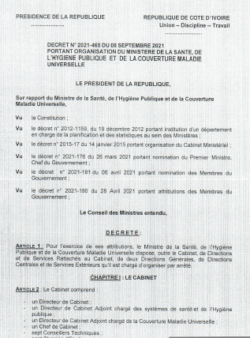

CADRE INSTITUTIONNEL ET REGLEMENTAIRE
Afin de répondre aux défis du financement de la santé et de l’optimisation dans l’utilisation des ressources mises à la disposition du secteur de la santé, le Ministère en charge de la santé a intégré dans son organisation la création d’une Direction de l’Economie de la Santé
Organisation du MSHPCMU-Création de la DES
Décret n° 2021-465 du 08 septembre 2021 portant organisation du Ministère de la Santé de l’Hygiène Publique et de la Couverture Maladie Universelle – Article 10
Nomination du Directeur
Décret n° 2023-491 du 24 mai 2023 portant nomination de Directeurs d’administration centrale du Ministère de la Santé de l’Hygiène Publique et de la Couverture Maladie Universelle

Slide 4
II- VISION – MISSION - VALEURS DE LA DES
Vision
La DES leader dans la conception de solutions innovantes et fondées sur la recherche pour relever les défis de santé actuels et promouvoir l’économie de la santé en faveur de la couverture santé universelle (CSU)
Mission
Sous l’autorité du Ministre de la Santé, de l’Hygiène Publique et de la Couverture Maladie Universelle, la DES apporte son appui technique à la réalisation des missions du MSHPCMU dans le cadre de l’accès universel aux services de santé et de la durabilité financière des services de santé
Engagement
Responsabilité
Ethique
Transparence
Redevabilité
Innovation
Valeurs

Slide 5
III. ORGANISATION (Organigramme)
Direction de l’Economie de la Santé
Sous-direction de la
planification et de la
réalisation des études
en santé
Sous-direction de la
mobilisation des
ressources
Sous-direction de la
pérennisation des
appuis extérieurs en
santé

Slide 6
IV. MISSIONS SPECIFIQUES
1. LA DIRECTION
Assure le développement et la diffusion des stratégies d’optimisation de l’allocation et de l’utilisation des ressources du MSHPCMU pour la délivrance des services de santé durables
Valide et suit la mise en œuvre du plan stratégique de la Direction
Assigne des objectifs annuels de performance aux Sous-Directions et veille à l’atteinte des résultats conformément au plan annuel de travail

Slide 7
IV. MISSIONS SPECIFIQUES
2. LA SOUS-DIRECTION DE LA PLANIFICATION ET DE LA
RÉALISATION DES ÉTUDES EN SANTÉ
Service d’élaboration des comptes de la santé
Elabore chaque année les Comptes de la Santé en lien avec le comité technique des comptes de la santé et produit des notes de politiques
Service de la stratégie, de la recherche et du courtage de connaissances
Construit et maintien un savoir-faire, des partenariats et des réseaux pour effectuer des recherches, communiquer des connaissances et élaborer des options stratégiques pour le secteur de la santé
Service de l'évaluation et de l'analyse économique des politiques et interventions de santé
Assure le suivi de la mise en œuvre des recommandations issues des analyses faites à partir des données des Comptes de la Santé
Initie et coordonne le suivi et l’évaluation des réformes, des politiques et interventions de santé
Conduit des études visant l’efficacité, l’efficience, l’équité et la transparence dans la mise en œuvre des politiques dans le secteur de la santé en se basant sur des études à caractère économique
Réalise les Revues des Dépenses Publiques
Analyse l’exécution budgétaire dans le cadre du suivi de la performance globale du Ministère en lien avec le Responsable de la Fonction Financière Ministérielle

Slide 8
IV. MISSIONS SPECIFIQUES
3. LA SOUS-DIRECTION DE LA MOBILISATION DES
XXXXXXRESSOURCES
Service de l’analyse du budget du Ministère
Participe à l’analyse de l’allocation et de l’exécution budgétaire
Service d’appui à la Couverture Sanitaire Universelle
Apporte un appui technique aux structures et parties prenantes mettant en œuvre la Couverture Maladie Universelle et œuvrant dans le champ de la CSU
Service de la prospective et des stratégies de mobilisation des ressources
Propose des mécanismes de financement complémentaires
Analyse les mécanismes et critères d’allocation des fonds et propose des recommandations pour garantir une allocation et une utilisation efficace et transparente des fonds
Produit des analyses portant sur les flux financiers des établissements sanitaires et leur impact sur les résultats sanitaires en lien avec la DAF et les équipes de pilotage du Système d’Information Sanitaire
Assure en lien avec la DAF, l’évaluation des opportunités de financement et développe des partenariats et des stratégies en vue de la mobilisation de financements en faveur du système de santé
Elabore des options stratégiques de politique de financement de la santé et de couverture des couches vulnérables et démunies en s’appuyant sur les données probantes

Slide 9
IV. MISSIONS SPECIFIQUES
4. LA SOUS-DIRECTION DE LA PÉRENNISATION DES
APPUIS EXTÉRIEURS EN SANTÉ
Service de la pérennité du financement
Chargé du suivi des contreparties des ressources extérieures
Service de la tarification des actes publics de santé
Réalise des analyses pertinentes et actualisées pour les tarifs applicables aux soins et services de santé
Service de l’analyse du recouvrement des recettes de services et des exonérations
Service d’encadrement de la comptabilité de gestion et du suivi du financement de la santé
Produit des analyses sur les données de recouvrement des recettes de services collectées au sein des différents établissements du Ministère
Travaille en collaboration avec la DAF dans la conduite des opérations de la comptabilité de gestion
Elabore et met à jour le plan de viabilité afin d’assurer la pérennité des financements de la santé
Assure l’analyse des financements extérieurs
Participe également à l’analyse des demandes d’exonération
Mène des évaluations régulières des coûts associés aux soins et services de santé
Appuie les établissements de santé à mettre en œuvre la comptabilité de gestion
Propose également des solutions pour garantir une utilisation efficace et transparente des fonds
Produit des analyses sur les coûts liés aux différentes activités, prestations et interventions de santé
Evalue l’efficacité des différents mécanismes de financement
Assure le suivi des indicateurs de performance vers la couverture sanitaire universelle
Réalise l’étude sur la cartographie des ressources

Slide 10












V. PROFIL DE L’ÉQUIPE
Profil de l’équipe actuelle
Autres profils recherchés
Médecins de santé publique
Médecins généralistes
Administrateurs des services financiers
Attachés des finances
Comptables
Economistes de la santé
Epidémiologistes
Statisticiens/analystes de données /économétriciens
Sociologues
Gestionnaire de projet
Pharmaciens
Démographes

Slide 11


VI. REALISATIONS / DEFIS
Réalisations
Défis
Comptes de la Santé 2019-2020-2021
Note de politique sur l’accessibilité financières des populations aux soins de santé
Note de politique sur l’utilisation des services de santé
Cartographie des ressources 2021-2025
Etude sur l’analyse du budget alloué au MSHPCMU de 2021 à 2024
Etude de coûts de la prise en charge des interventions SRMNIA, VIH et Santé communautaire
Comptes de la Santé 2022 et 2023 (en cours)
REDES 2021-2023 (en cours)
Opérationnalisation de la DES
Institutionnalisation des CS-Evaluations économiques-Etude de coûts
Production de documents cadres de politique et de stratégie du financement de la santé
Conception d’outils/méthodologie d’allocation de ressources, Costing
Développer des approches de reduction de la fragmentation du financement de la santé

Slide 12






VI. DIFFICULTES
Méconnaissance du rôle de la DES et de ses missions
Absence de matériels IT adaptés et d’un SGIDF
Insuffisance et instabilité des ressources humaines
Absence de locaux propres à la DES
Cadre organisationnel en cours de signature (arrêté)
Faible diffusion et utilisation des résultats des études
Notes:
SGIDF Système de gestion in

Slide 13
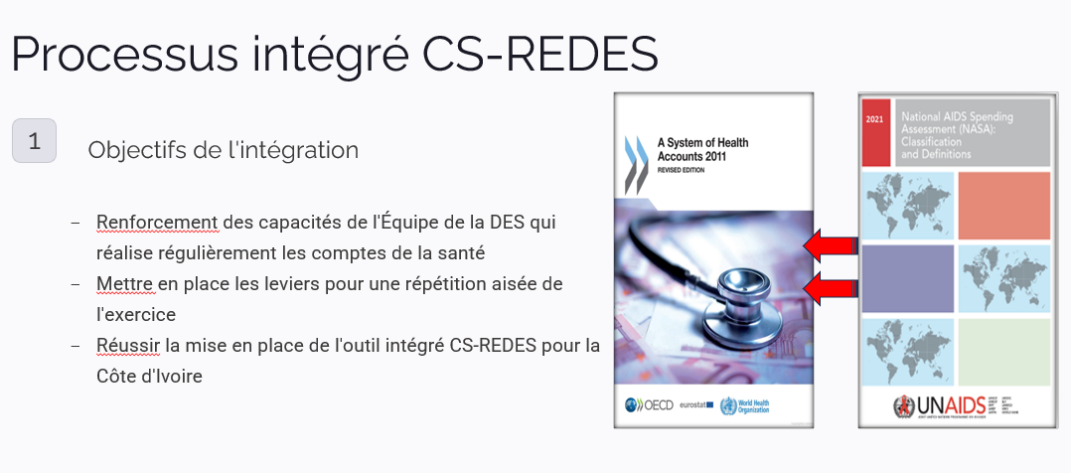

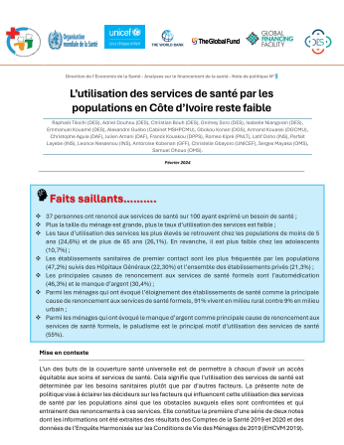
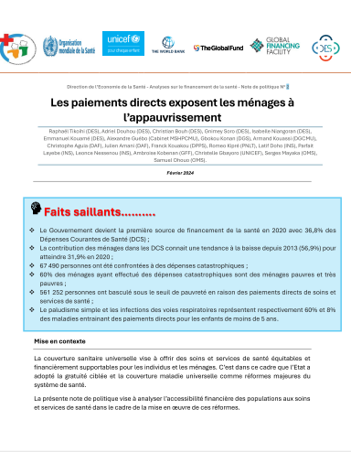


JE VOUS REMERCIE

